Slide 1
Sammlungen in kirchlichen Archiven
Dr. Gabriele Stüber
Zentralarchiv der Ev. Kirche der Pfalz

Slide 2
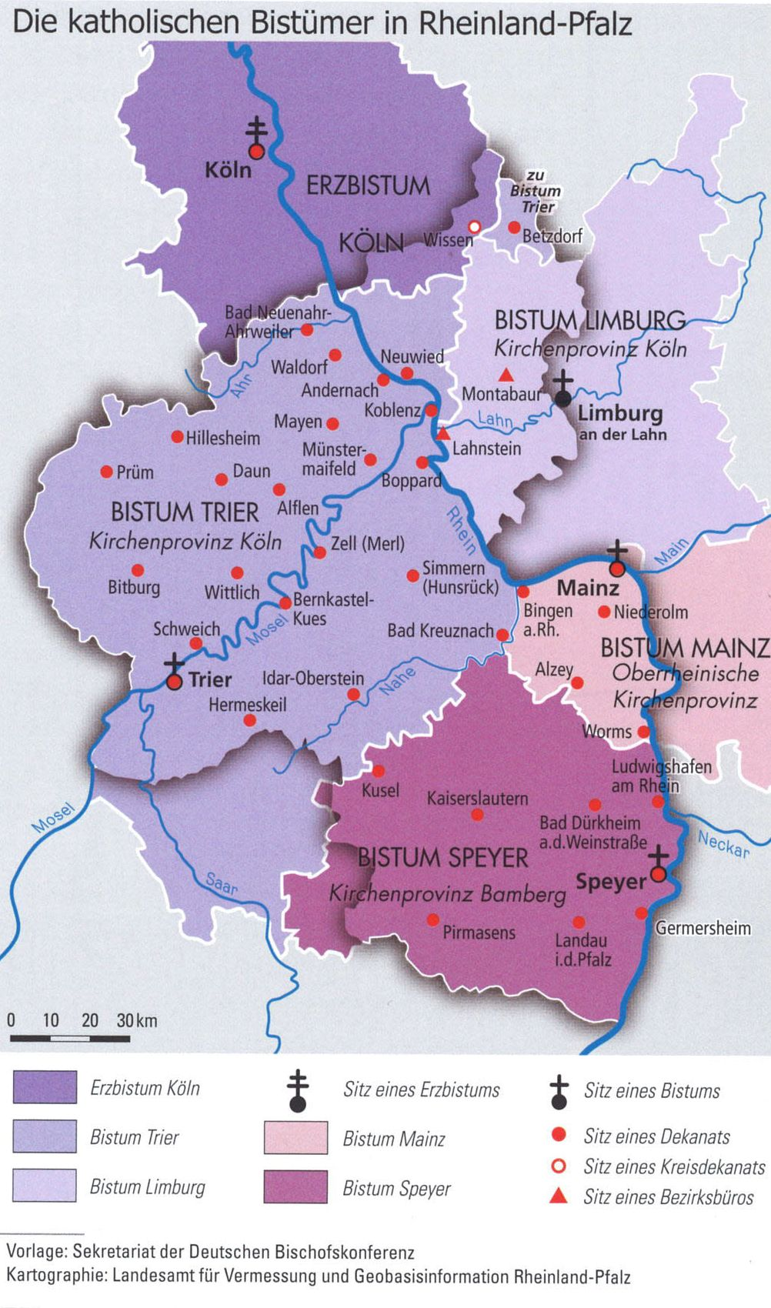

Slide 3
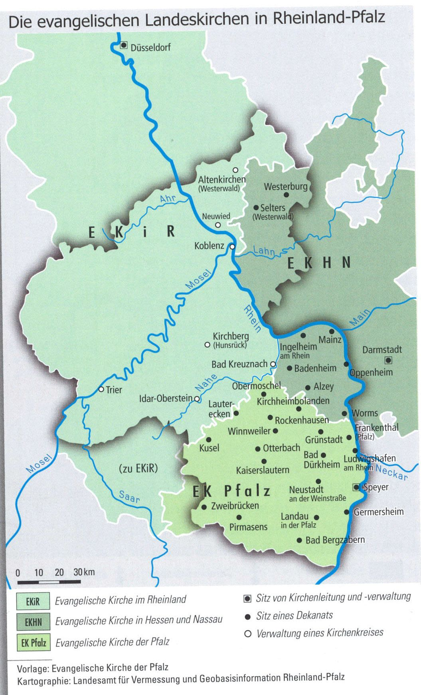

Slide 4
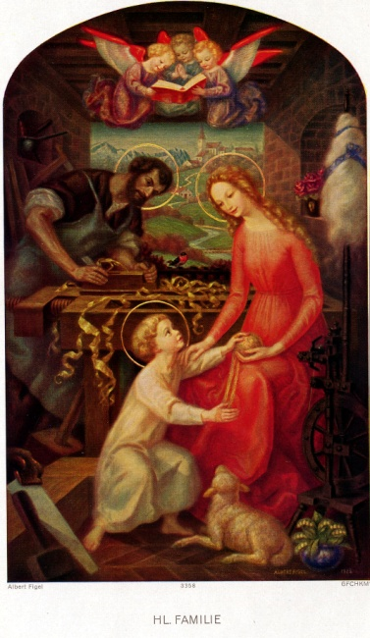
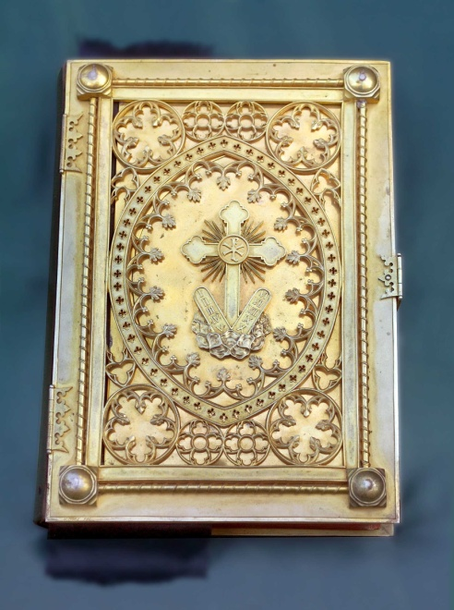
Motivation für Sammlungen
Archive sammeln nicht „irgendetwas“.
Archive sammeln im Rahmen ihrer Zuständigkeit.
Sammlungen sind wichtige Ergänzungen zum herkömmlichen Verwaltungsschriftgut.

Slide 5
Gründe für Sammlungen
gleichförmige Aufbewahrung (Pläne, Urkunden, Fotos)
konservatorische Gründe
schneller Zugriff auf die Unterlagen

Slide 6
LeitfraGen der Erhebung
Besondere Sammlungen (Regionalgeschichte, überregionale Bedeutung)
Nutzen für das Archiv
Frequenz der Benutzung
Wenn ja: Folgen für die Bereitstellung, etwa Digitalisierung
Gründe für die Entscheidung gegen eine Sammlung
Welche Sammlung hätten Sie gern im Archiv?

Slide 7
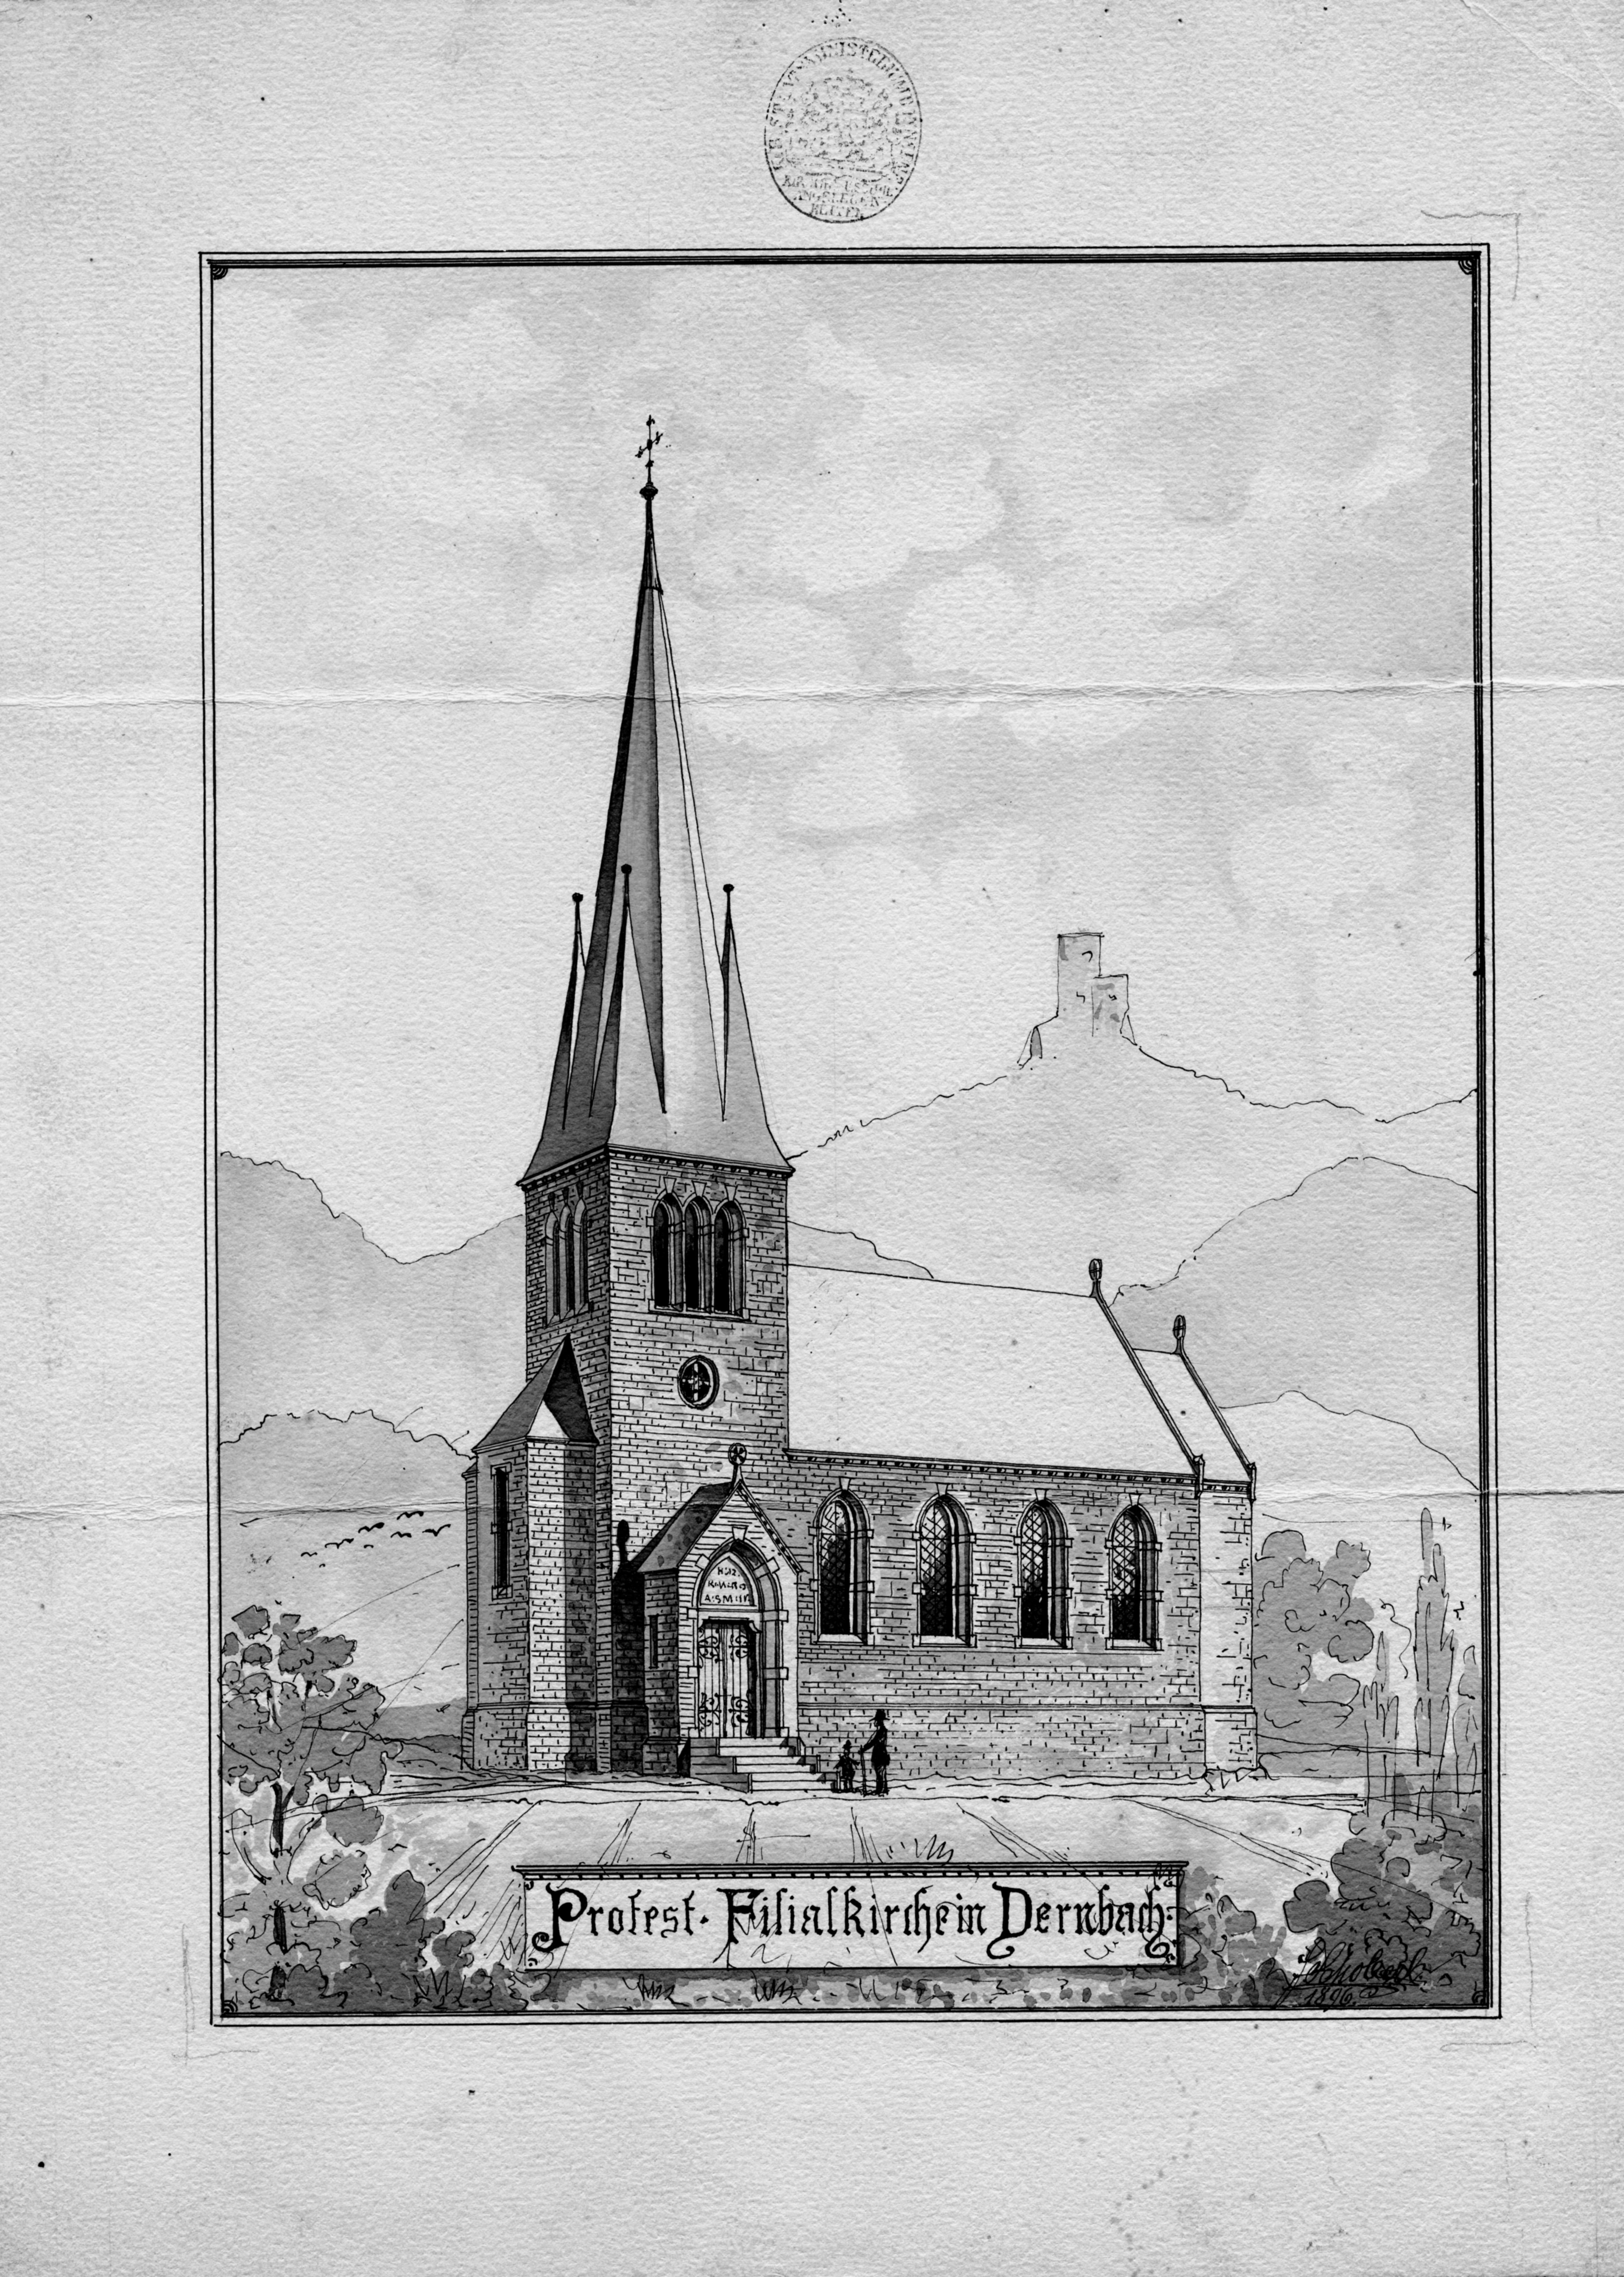
Herkömmliche Sammlungen
Fotos
Karten
Pläne
Plakate
Siegel
Zeitgeschichtliche Sammlung/Presseausschnitte
Münzen
Filme
Handschriften etc. etc.

Slide 8
Kirchentypische Sammlungen
Kirchenbücher
Gesangbücher
Bibeln
Gemeindebriefe
Festschriften aus dem Bereich Pfarrämter und kirchliche Vereine(graue Literatur)

Slide 9
Katholische archive
Musikarchiv (Trier); Musikalien (Speyer)
Kleruskartei (Limburg)
Andachtsbilder (Speyer)
Orden, Plaketten, Abzeichen (Speyer)
Handschriftenfragmente 11.-13. Jh. (Speyer)
Hirtenbriefe und päpstliche Verlautbarungen (Speyer)
Chronogramme (Trier)

Slide 10
Evangelische Archive
Kirchenkampf 1933-1945 (Darmstadt, Speyer)
Bruderrat der EKD (Darmstadt)
Faltblätter (Boppard)
Vordrucke (Boppard)
Volksfrömmigkeit (Speyer)
Dokumentation und Schriftgutbeispielsammlung (Speyer)
Archivpädagogik (Speyer)
Historische Hilfswissenschaften (Boppard)

Slide 11
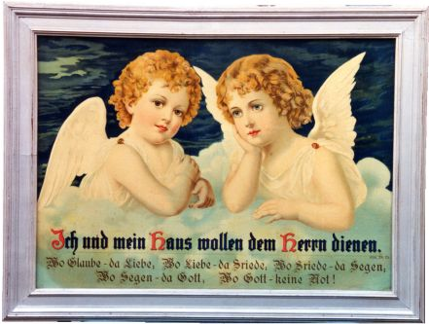
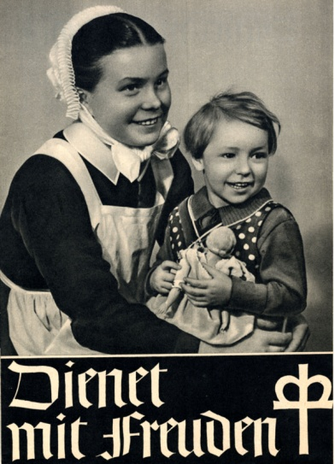
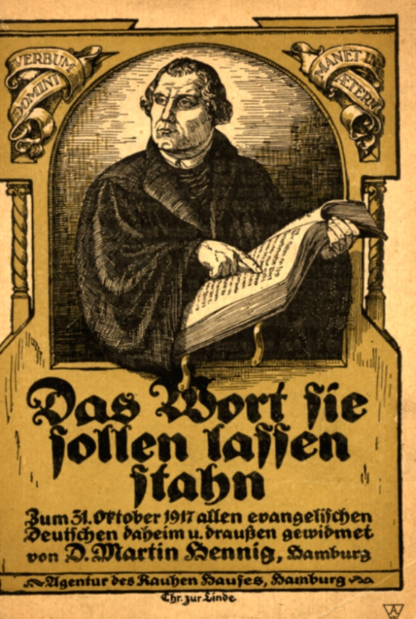
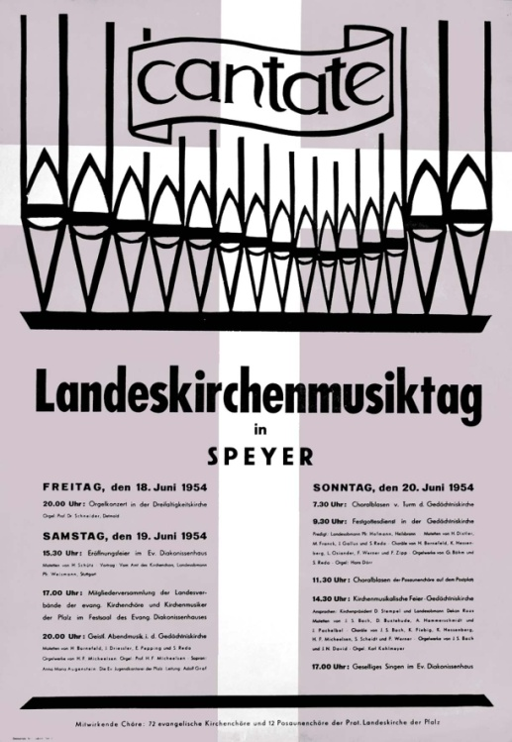
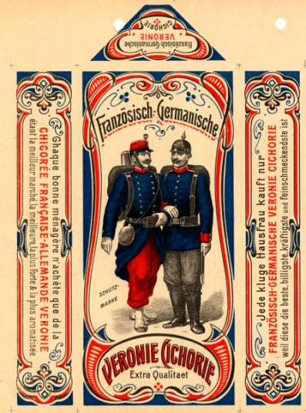
Sammlungen in Kirchlichen Archiven

Slide 12
Vielen Dank für Ihre Aufmerksamkeit
www.zentralarchiv-speyer.de

